Slide 1
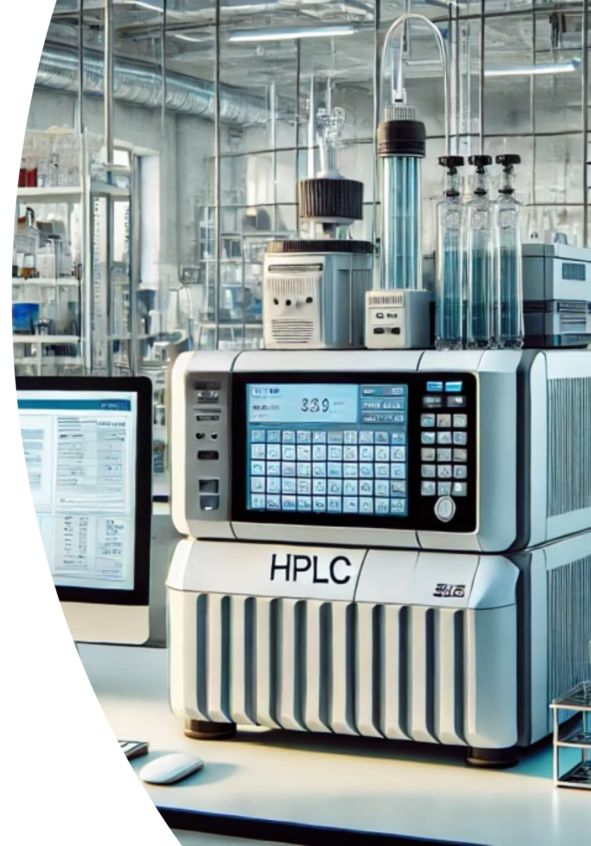
HPLC (High-Performance Liquid Chromatography)
Apt. Yoky Elfadri, M.Farm
Dosen pengampu

Slide 2
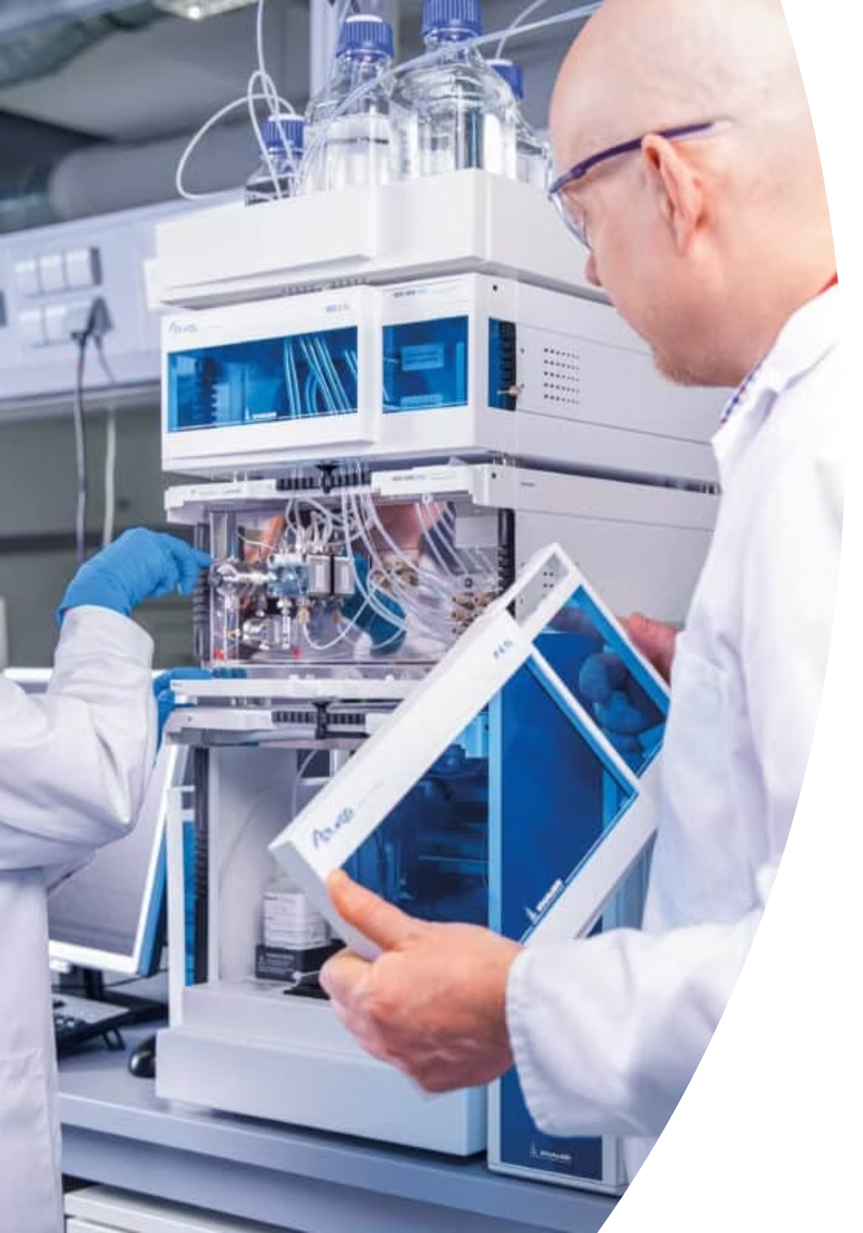
Apa Itu HPLC?
Kromatografi Cair Kinerja Tinggi (KCKT) atau High Performance Liquid Chromatography adalah teknik analisis instrumental yang memisahkan, mengidentifikasi, dan mengukur komponen dalam campuran berdasarkan perbedaan afinitas molekul terhadap dua fase.
Fase Gerak Bertekanan Tinggi
Pemisahan Berbasis Afinitas
Pelarut dipompa dengan tekanan tinggi (hingga 400 bar) untuk mendorong sampel melewati kolom secara cepat dan efisien.
Molekul terpisah berdasarkan perbedaan interaksi dengan fase diam — polaritas, ukuran, dan muatan menentukan urutan elusi.
Hasil Akurat & Cepat
Dibanding kromatografi kolom klasik, HPLC memberikan resolusi lebih tinggi, waktu analisis lebih singkat, dan sensitivitas unggul.

Slide 3
Mengapa HPLC Begitu Penting?
Dalam dunia farmasi, akurasi analisis adalah segalanya. HPLC menjadi pilihan utama karena kemampuannya yang tak tertandingi dalam menganalisis senyawa kompleks tanpa merusak sampel.
Sensitivitas Tinggi
Ramah Terhadap Sampel Sensitif
Mampu mendeteksi senyawa organik dan anorganik pada konsentrasi sangat rendah (hingga level nanogram), ideal untuk analisis obat dengan kadar mikro.
Beroperasi pada suhu ruang atau terkontrol, sehingga mencegah dekomposisi bahan aktif yang sensitif terhadap panas — keunggulan dibanding GC.
Kecepatan Analisis Unggul
Versatilitas Aplikasi
Satu analisis dapat diselesaikan dalam hitungan menit, jauh lebih cepat dibanding metode kolom klasik yang membutuhkan jam bahkan hari.
Dapat menganalisis beragam jenis senyawa — dari molekul kecil hingga makromolekul biologis — dengan modifikasi fase gerak dan kolom yang sesuai.

Slide 4
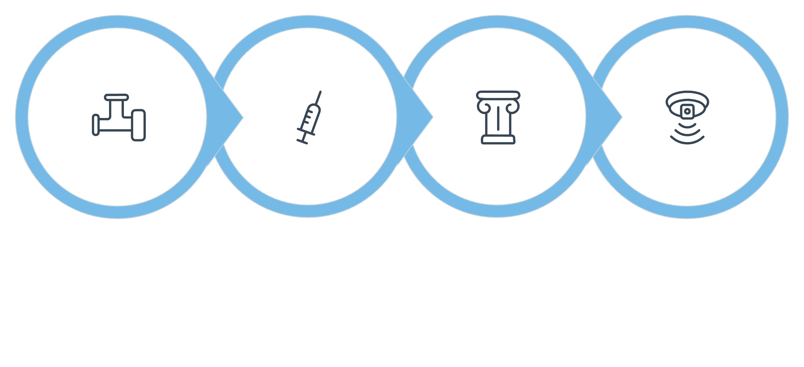
Sistem Instrumentasi HPLC
Sebuah sistem HPLC terdiri dari komponen-komponen yang bekerja secara sinergis. Memahami fungsi setiap bagian adalah kunci untuk mengoptimalkan metode analisis dan memecahkan masalah operasional.
Reservoir & Pompa
Detektor & Integrator
Injektor
Kolom
Reservoir & Pompa: Menyimpan fase gerak dan mengalirkannya dengan tekanan konstan. Injektor: Memasukkan sampel secara presisi (1–100 µL). Kolom: Jantung sistem HPLC — tempat pemisahan terjadi berdasarkan interaksi fase diam dan gerak. Detektor & Integrator: Mendeteksi analit yang terelusi dan merekamnya sebagai kromatogram untuk analisis kuantitatif.

Slide 5
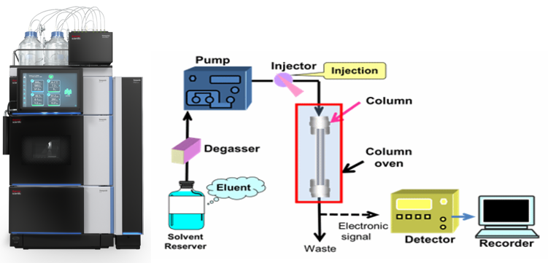
Mekanisme Pemisahan HPLC
Pemisahan dalam HPLC terjadi melalui interaksi kompetitif antara analit, fase diam, dan fase gerak. Senyawa dengan afinitas lebih besar terhadap fase diam akan tertahan lebih lama dan memiliki waktu retensi lebih panjang.
Polaritas: Faktor Penentu Utama
Pemilihan polaritas fase gerak dan diam harus disesuaikan dengan sifat analit untuk mencapai resolusi optimal.
Ukuran Partikel Kolom (3–5 µm)
Partikel fase diam yang lebih kecil meningkatkan efisiensi kolom secara signifikan, menghasilkan puncak yang lebih tajam dan resolusi lebih baik.
Tekanan Tinggi sebagai Penggerak
Tekanan tinggi (100–400 bar) memaksa fase gerak melewati partikel kecil, mempercepat aliran tanpa mengorbankan resolusi.

Slide 6
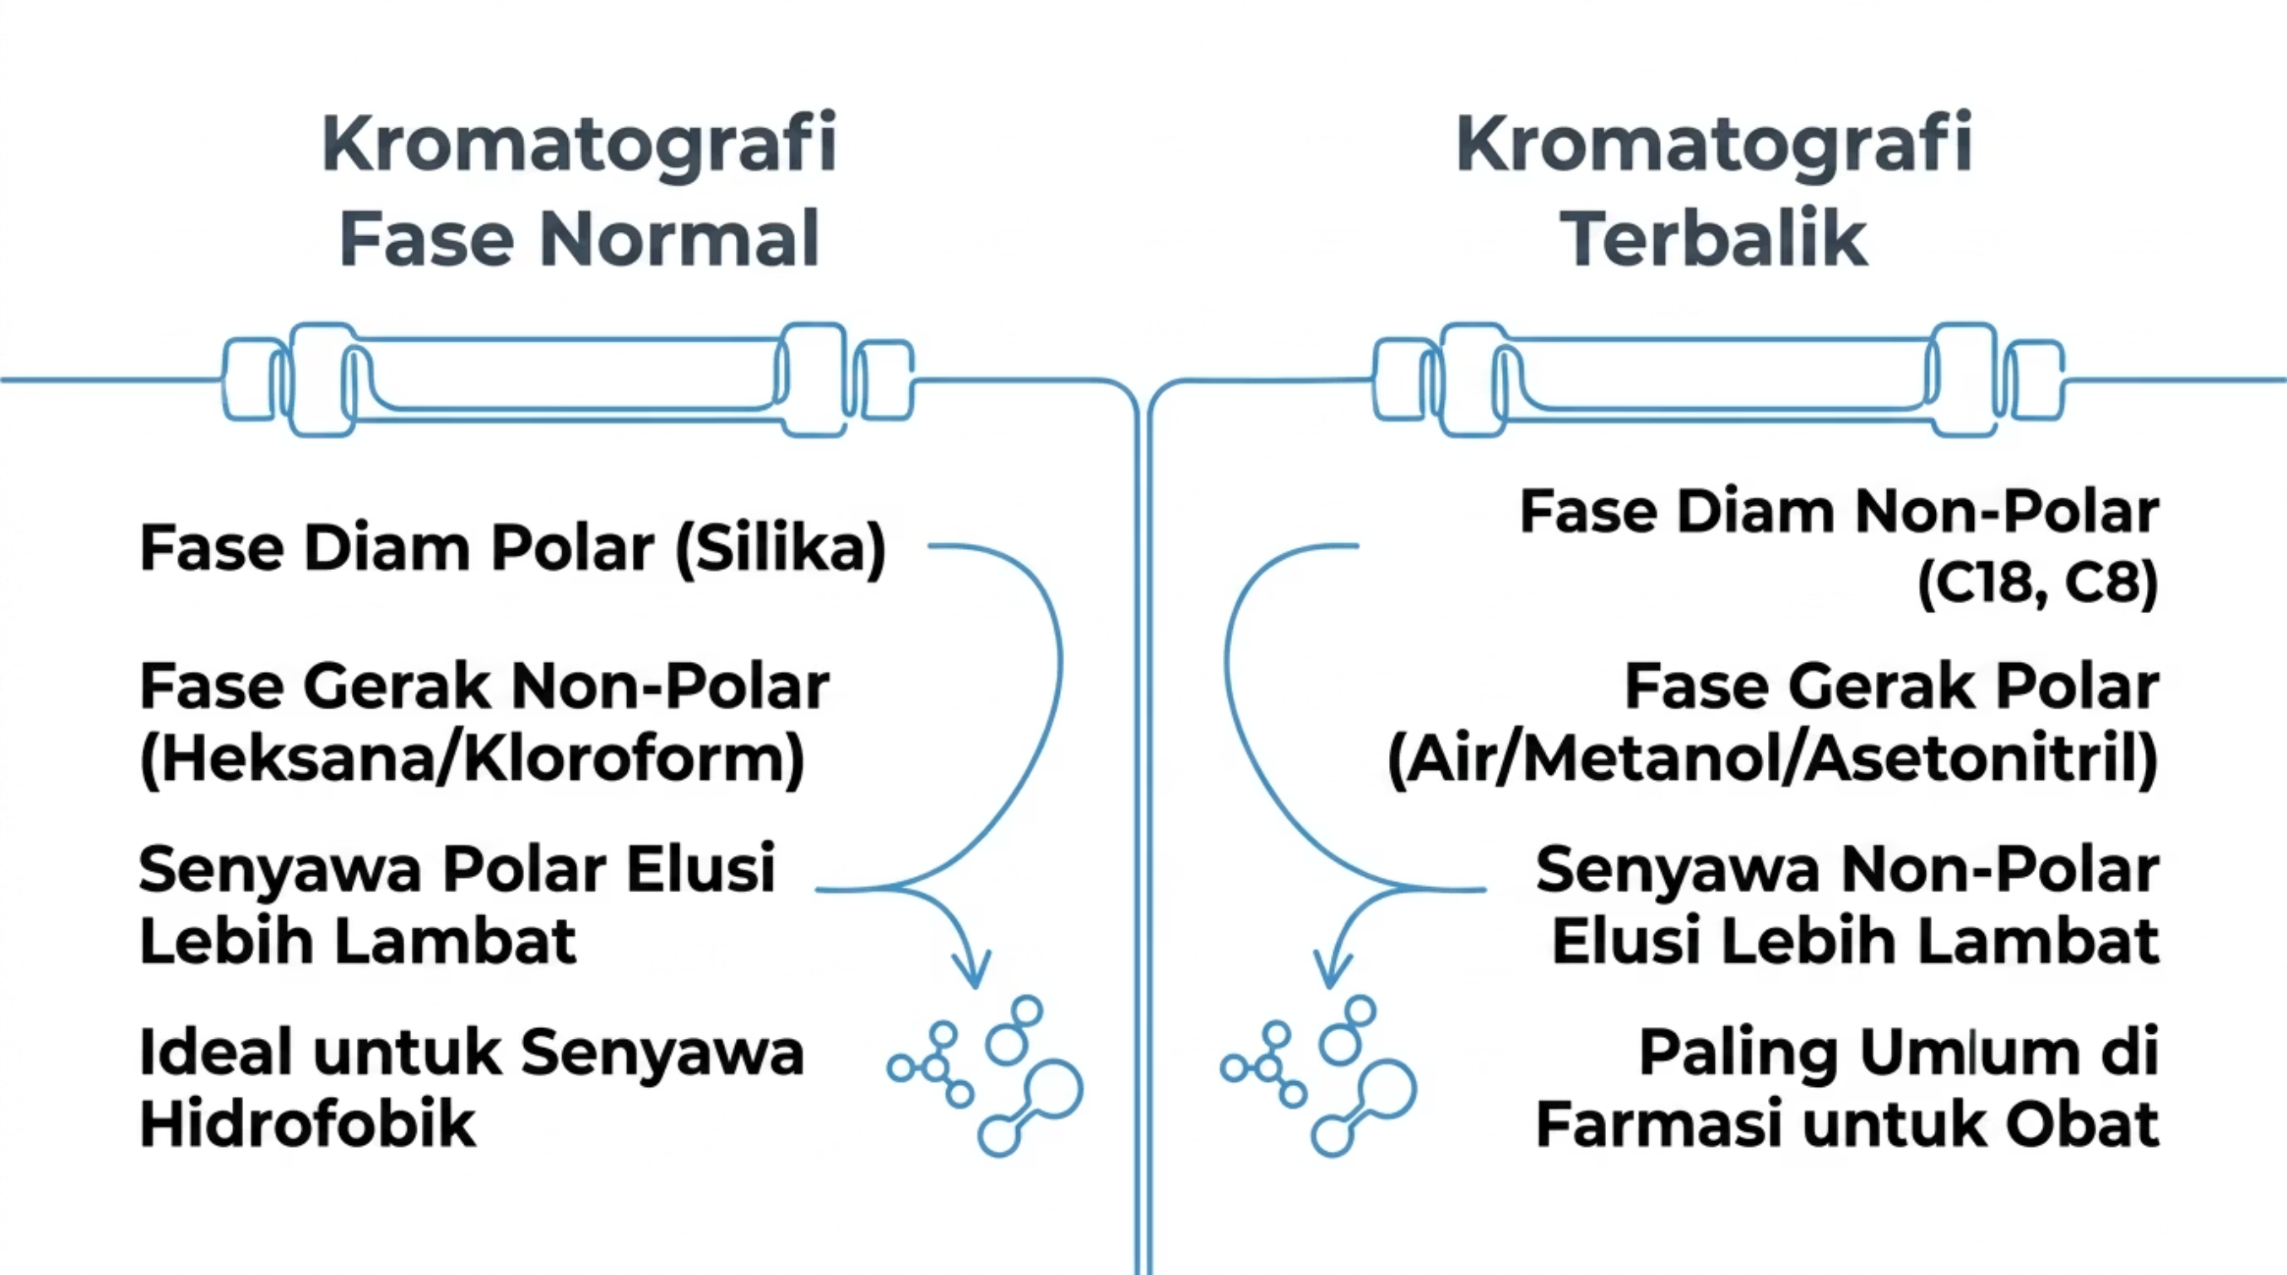

Normal-Phase vs Reversed-Phase HPLC
Pemilihan mode kromatografi ditentukan oleh sifat polaritas analit. Kedua mode ini memiliki karakteristik yang berlawanan namun saling melengkapi dalam aplikasi farmasi.
Catatan Penting: Reversed-Phase HPLC (RP-HPLC) digunakan pada lebih dari 80% analisis farmasi modern karena kompatibilitasnya dengan senyawa obat yang umumnya bersifat hidrofobik dan larut dalam pelarut organik-air.

Slide 7
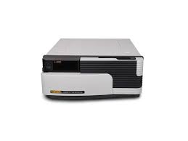
Memilih Detektor yang Tepat
Detektor Fluoresensi (FLD): Memiliki sensitivitas dan selektivitas yang sangat tinggi, khusus untuk senyawa yang dapat berpendar (berfluoresensi
Detektor adalah "mata" dari sistem HPLC. Pemilihan detektor yang tepat sangat menentukan sensitivitas, selektivitas, dan keandalan hasil analisis.
Detektor UV-Vis: Paling populer dan digunakan untuk senyawa yang menyerap cahaya (memiliki gugus kromofor). Terbagi menjadi:
VWD (Variable Wavelength Detector): Mengukur pada satu panjang gelombang tertentu yang bisa diubah.
DAD/PDA (Diode Array Detector): Mampu mengukur serapan pada banyak panjang gelombang secara simultan dalam satu kali analisis
Detektor Indeks Bias (RI Detector): Detektor universal yang mendeteksi perbedaan indeks bias antara fase gerak dan analit. Cocok untuk senyawa yang tidak memiliki gugus UV (seperti gula atau polimer)
Detektor Hamburan Cahaya Evaporatif (ELSD): Alternatif detektor universal modern yang menguapkan fase gerak untuk meninggalkan partikel analit yang kemudian dihamburkan oleh cahaya

Slide 8
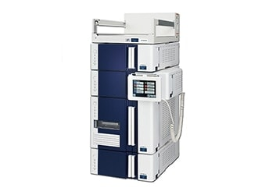
Detektor Spektrometri Massa (Mass Spectrometry / MS): Detektor paling canggih yang mengidentifikasi senyawa berdasarkan rasio massa terhadap muatan , menawarkan sensitivitas dan akurasi struktur terbaik
Detektor Elektrokimia (ECD): Sangat sensitif untuk mendeteksi senyawa yang dapat dioksidasi atau direduksi, seperti vitamin atau neurotransmitter
Detektor Charged Aerosol (CAD): Detektor universal untuk mendeteksi berbagai senyawa non-volatil hingga semi-volatil, cocok untuk analisis farmasi.

Slide 9

Identifikasi & Kuantifikasi Senyawa
Identifikasi Senyawa
Kuantifikasi Konsentrasi
Dilakukan dengan membandingkan waktu retensi (retention time) sampel dengan standar referensi yang dianalisis pada kondisi HPLC identik.
Konsentrasi analit dihitung berdasarkan luas area puncak (peak area) atau tinggi puncak pada kromatogram, menggunakan kurva kalibrasi standar.
Waktu retensi harus konsisten dan reprodusibel
Standar referensi harus murni dan terverifikasi
Kondisi analisis (fase gerak, aliran, suhu) harus identik
Kurva kalibrasi: hubungan linear konsentrasi vs. peak area
Koefisien korelasi (r) minimal 0,999 untuk farmasi
Validasi metode wajib dilakukan sebelum analisis rutin
Perubahan sekecil apapun pada kondisi HPLC dapat mengubah waktu retensi dan mempengaruhi akurasi identifikasi!

Slide 10
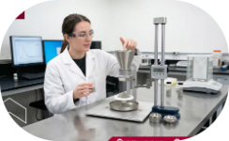
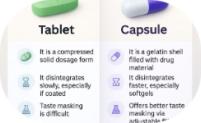
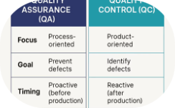
Aplikasi HPLC dalam Dunia Farmasi
HPLC hadir di setiap tahap pengembangan dan produksi obat — dari bahan baku hingga produk jadi yang siap didistribusikan ke pasien.
Pengujian Bahan Baku Obat (BBO)
Analisis Formulasi Sediaan Farmasi
Pengendalian Kualitas (QC) Produk Jadi
Memastikan kemurnian bahan aktif (API) dan eksipien sebelum digunakan dalam formulasi. Mendeteksi impuritas dan senyawa terkait yang dapat mempengaruhi keamanan obat.
Mengukur keseragaman kadar zat aktif dalam tablet, kapsul, sirup, dan sediaan lainnya. Juga digunakan untuk uji disolusi dan stabilitas formulasi.
Verifikasi akhir sebelum produk dipasarkan — memastikan identitas, kadar, kemurnian, dan keseragaman sesuai spesifikasi Farmakope Indonesia maupun internasional.

Slide 11
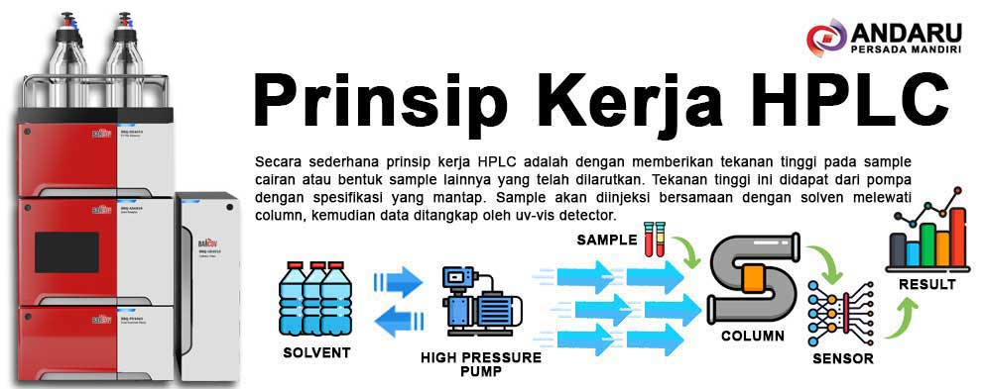

Slide 12
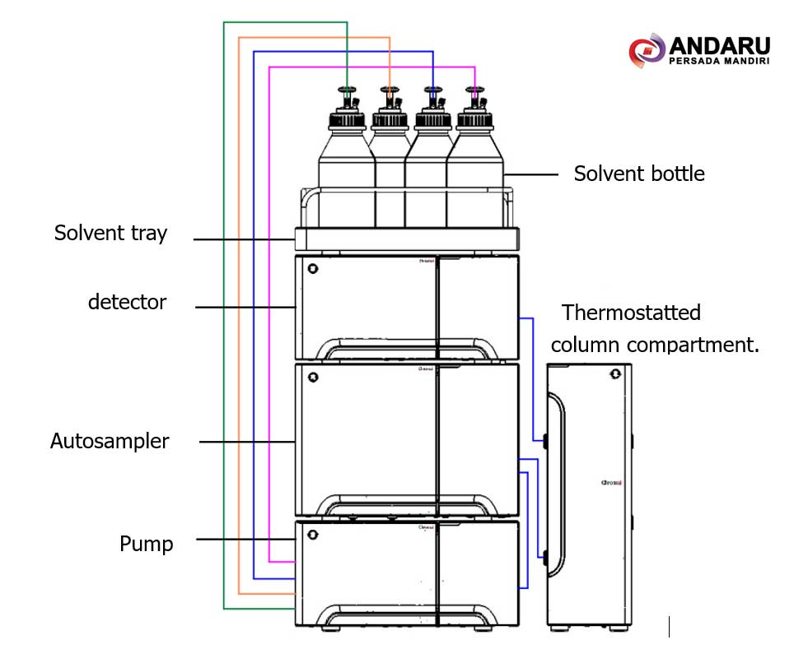

Slide 13
